Slide 1



PÁLYAVÁLASZTÁS – 2026-2027
BERETTYÓÚJFALUI SZC BESSENYEI GYÖRGY TECHNIKUM

Slide 2


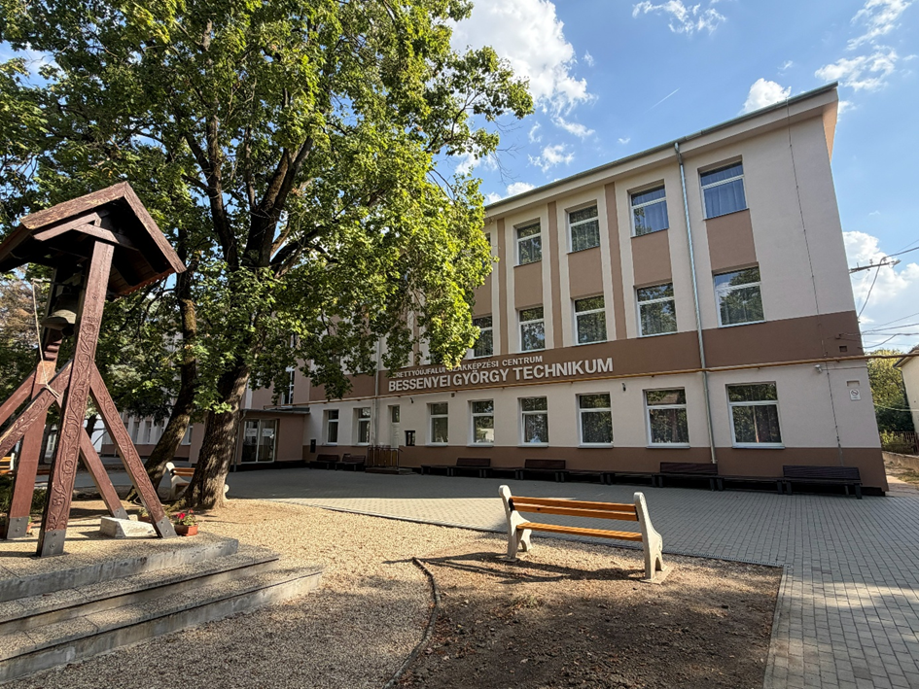





01
About us
Halló, itt a Beskó!
06-54-402-094
Elaborate on what you want to discuss.

Slide 3
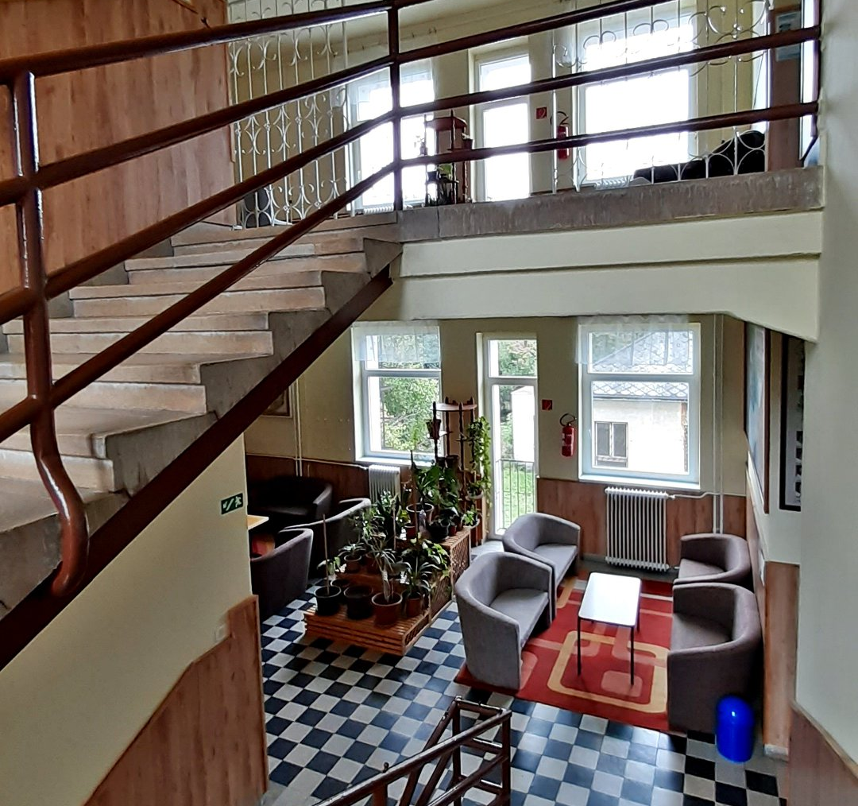
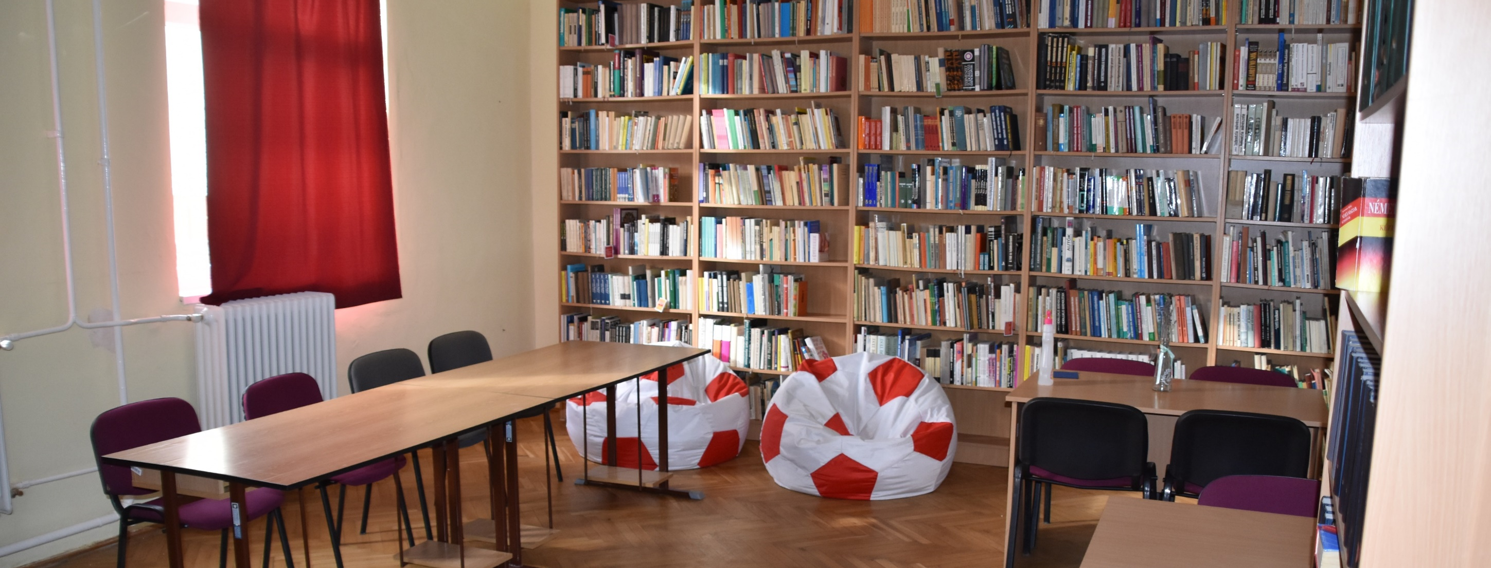
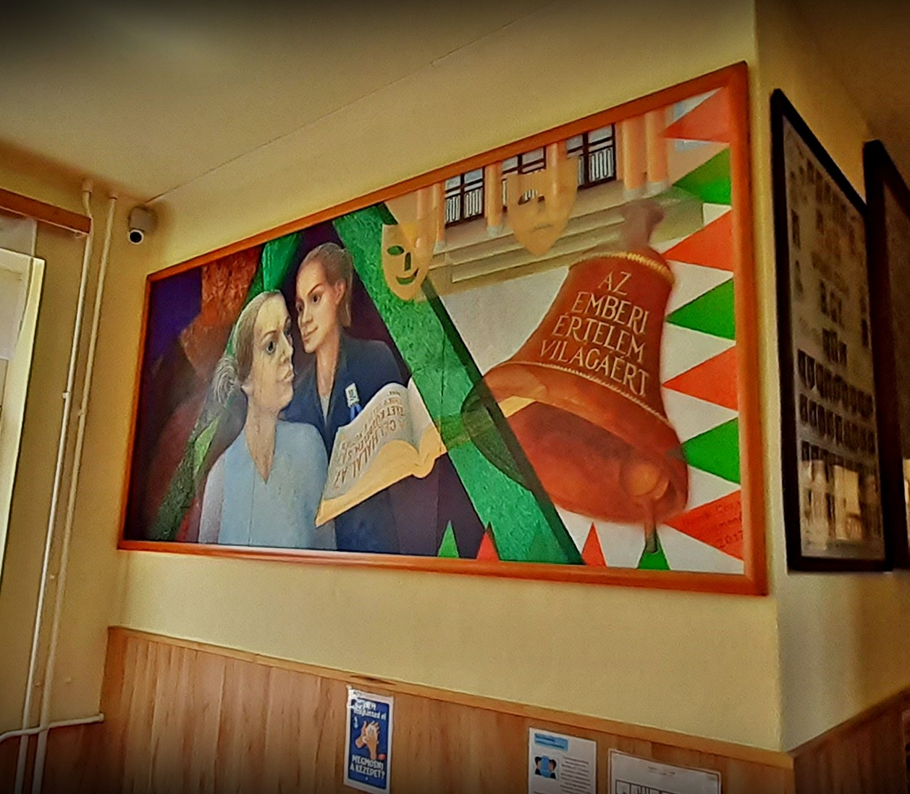
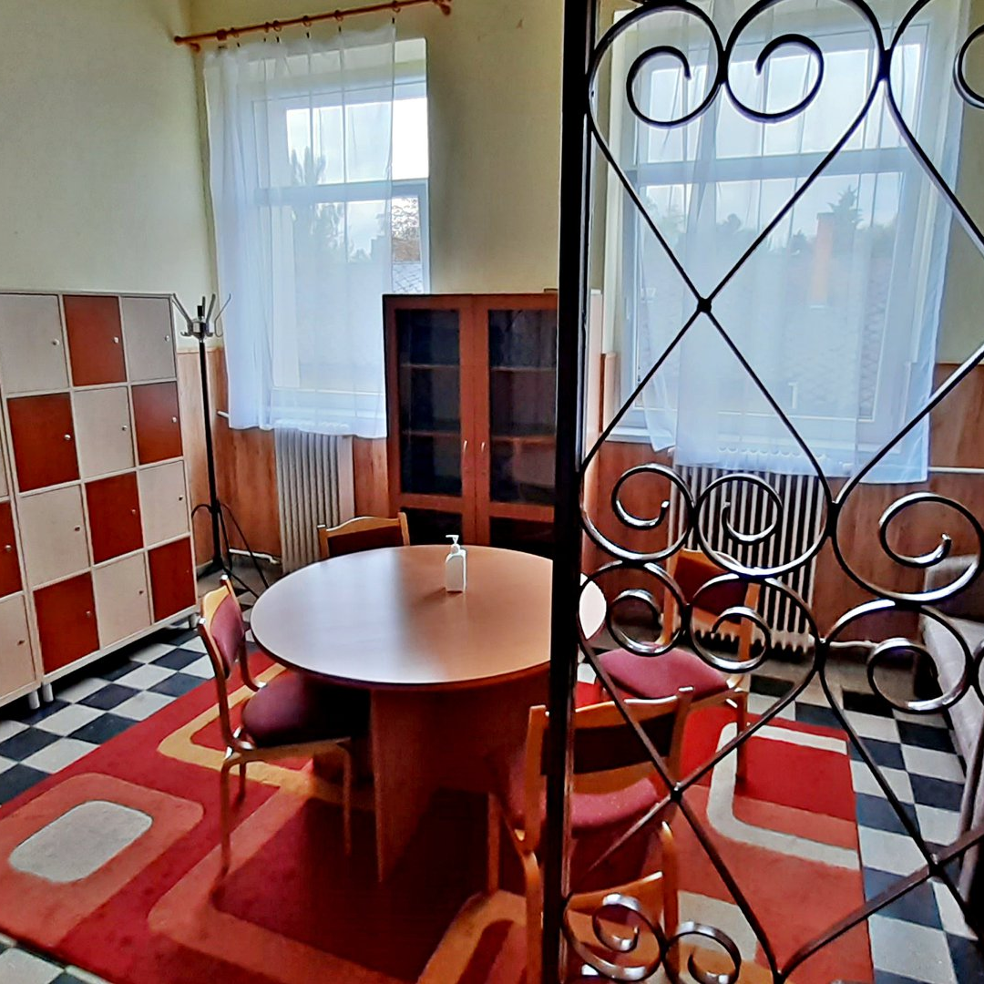
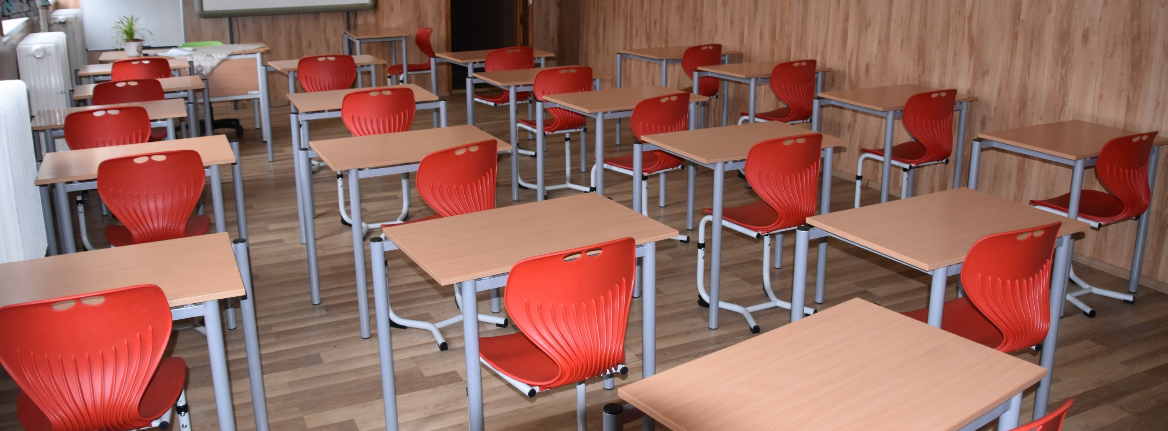

Slide 4
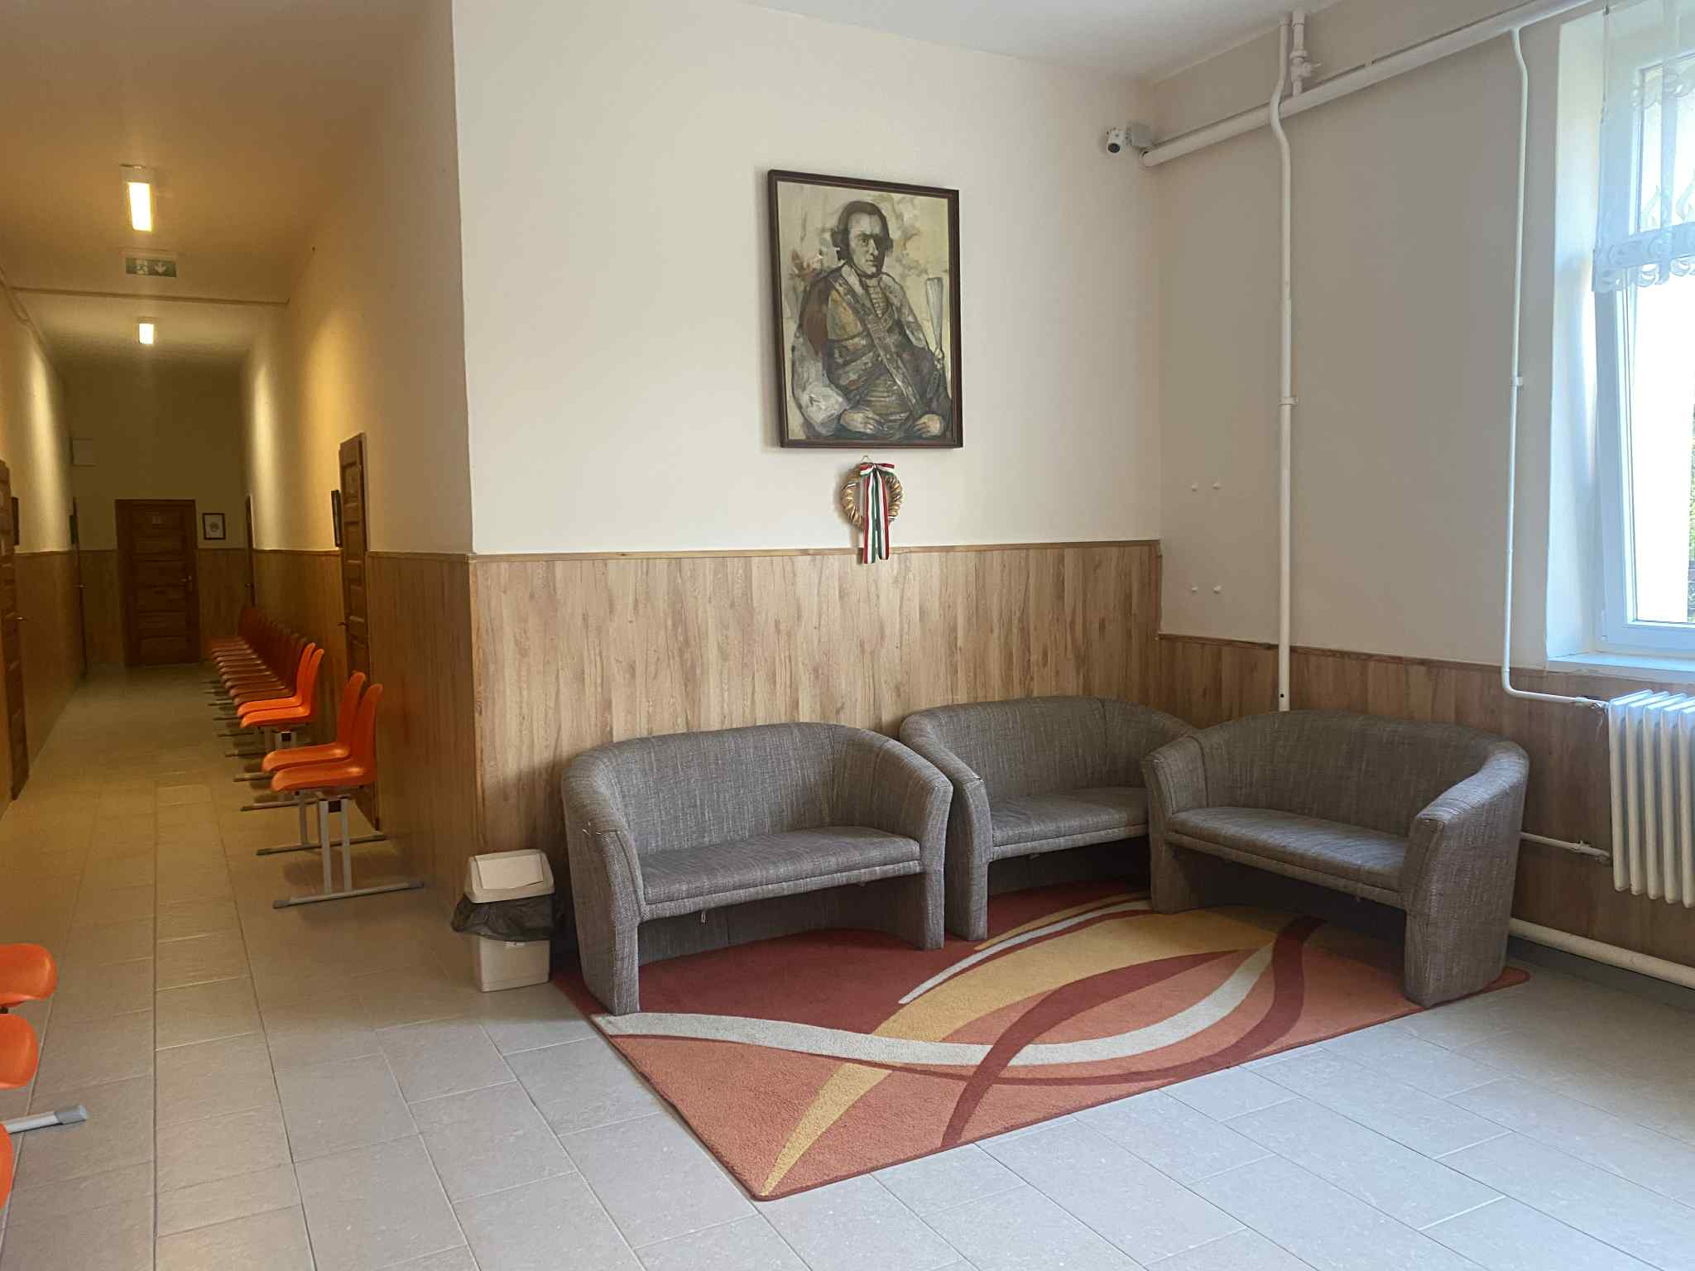
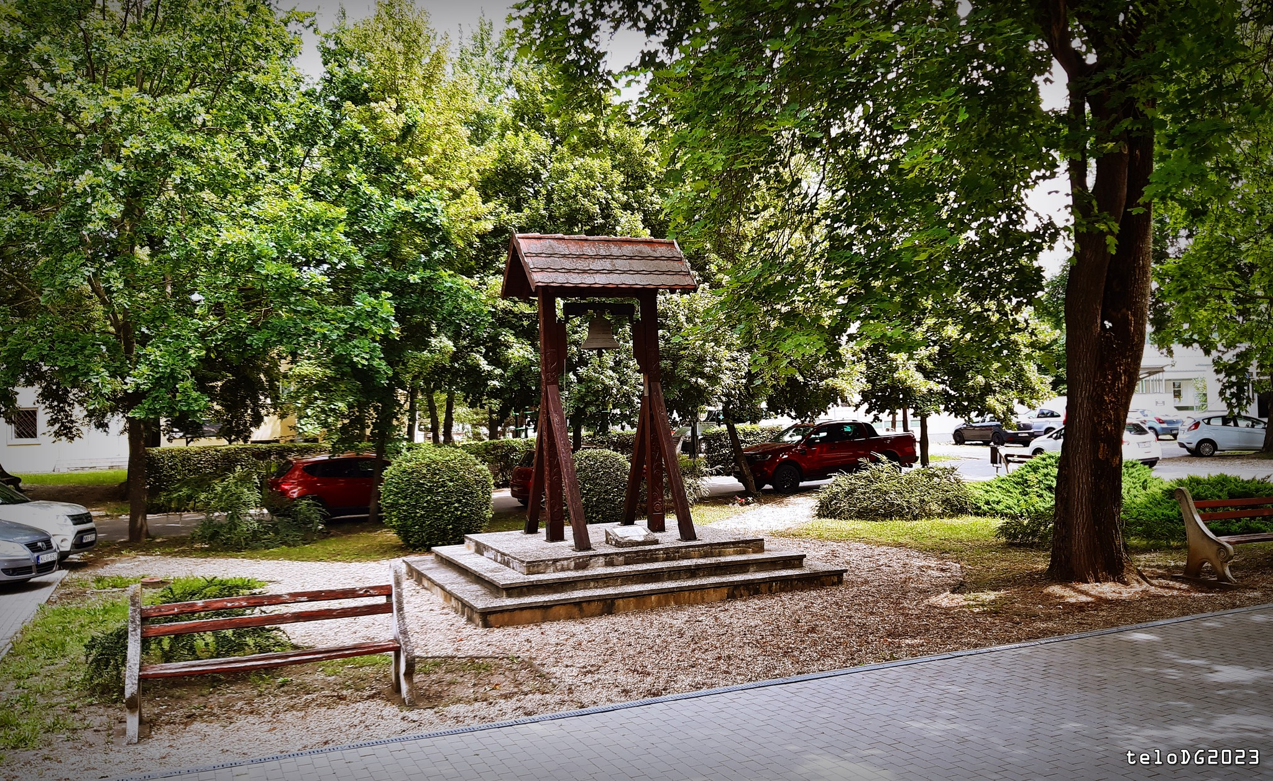
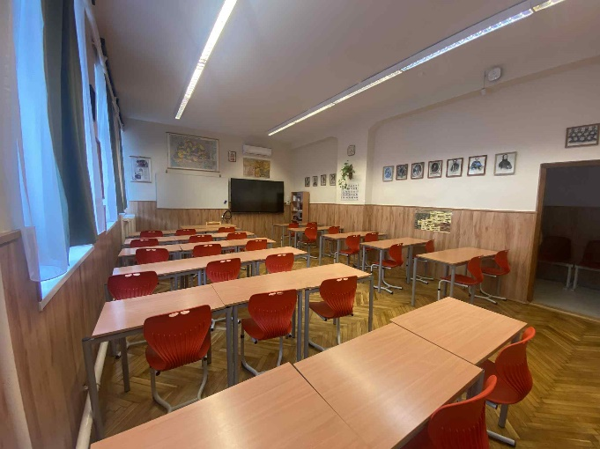
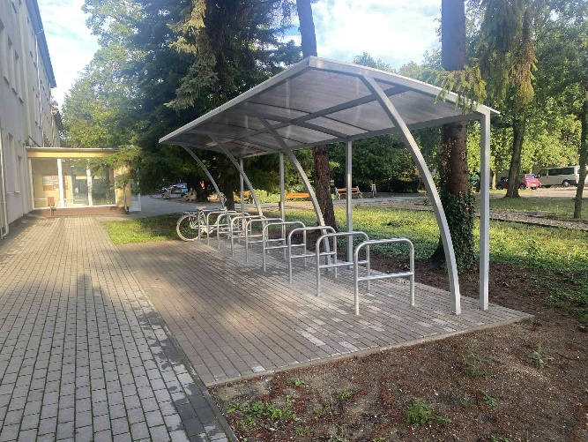

Slide 5
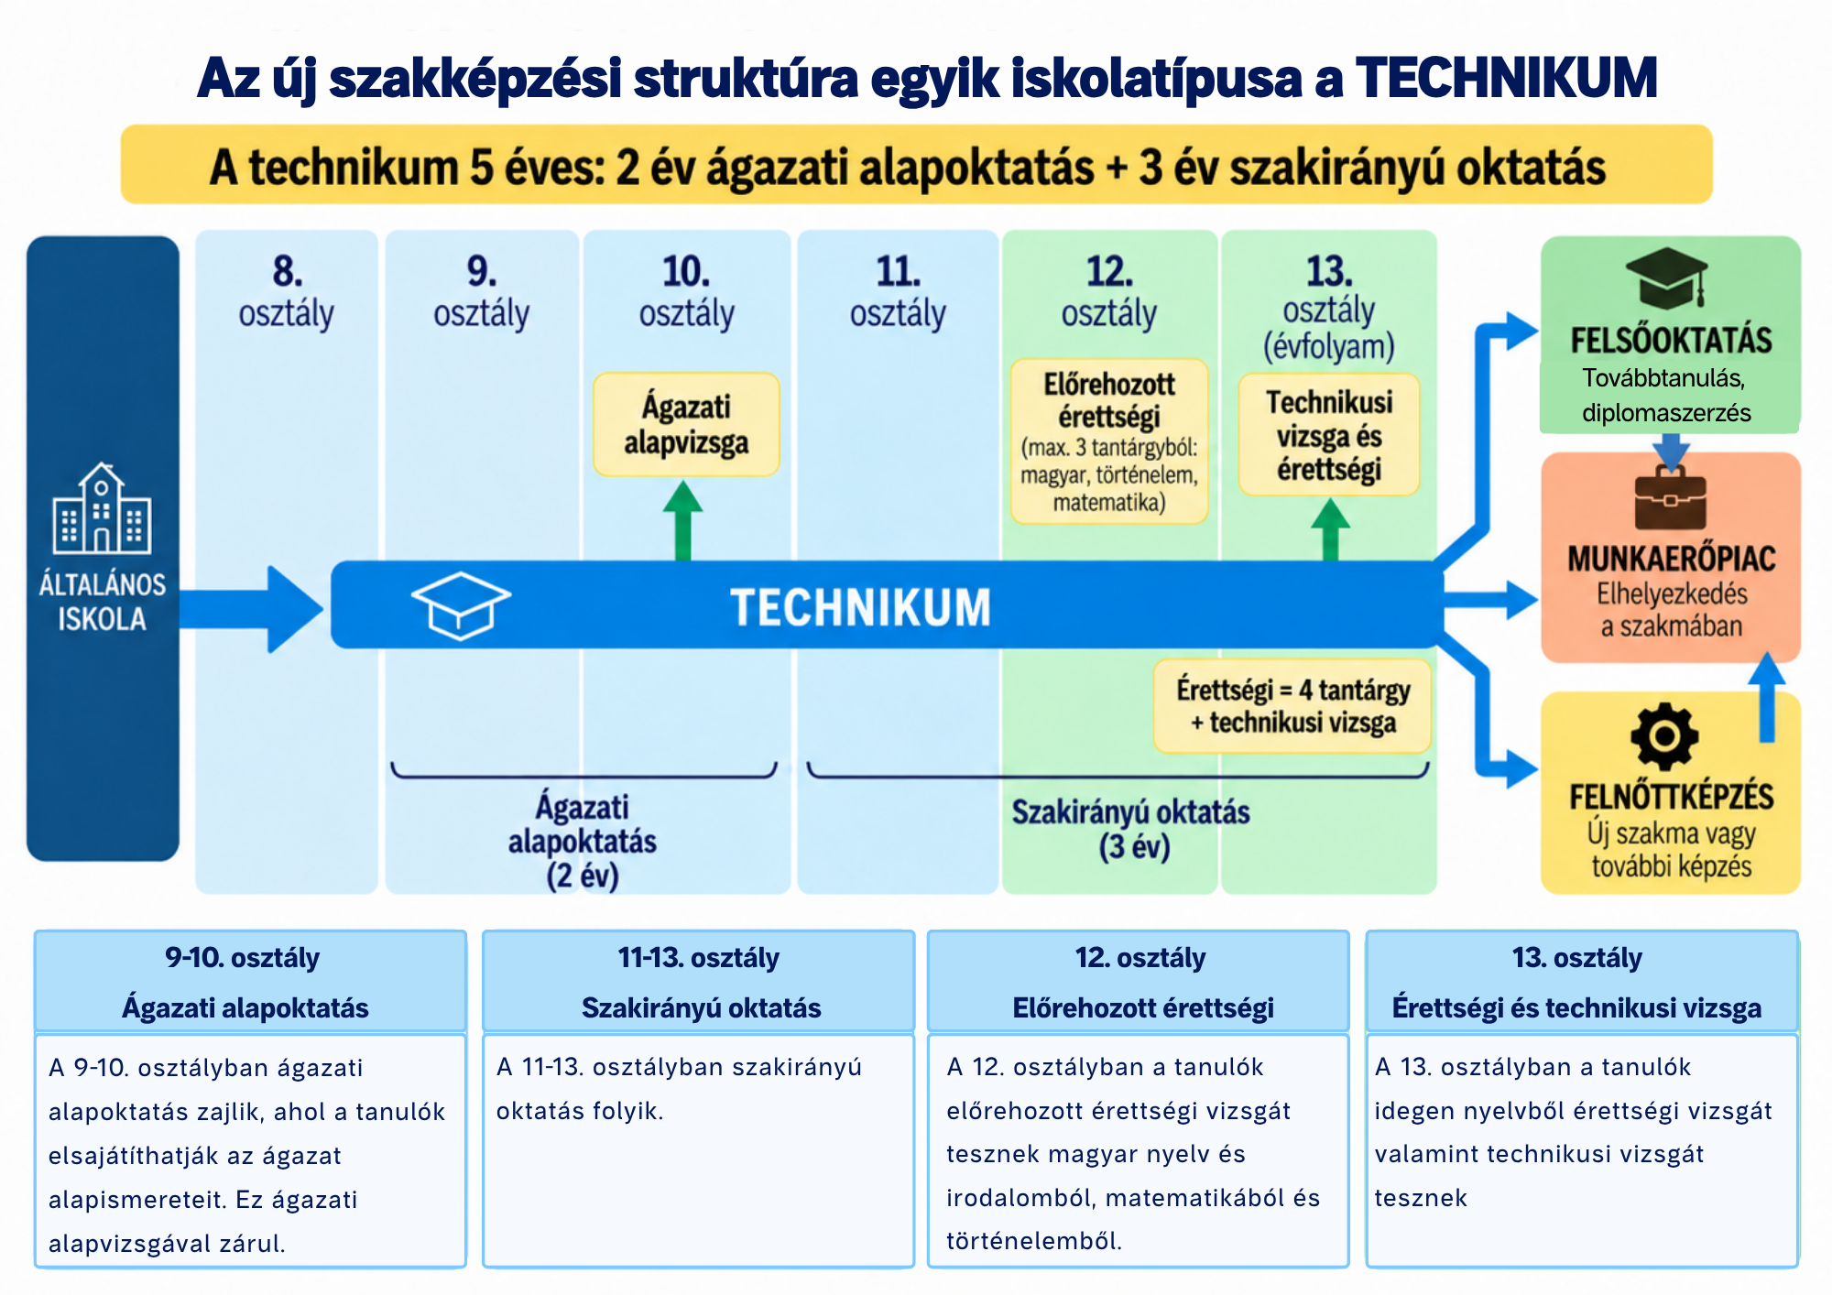


Slide 6
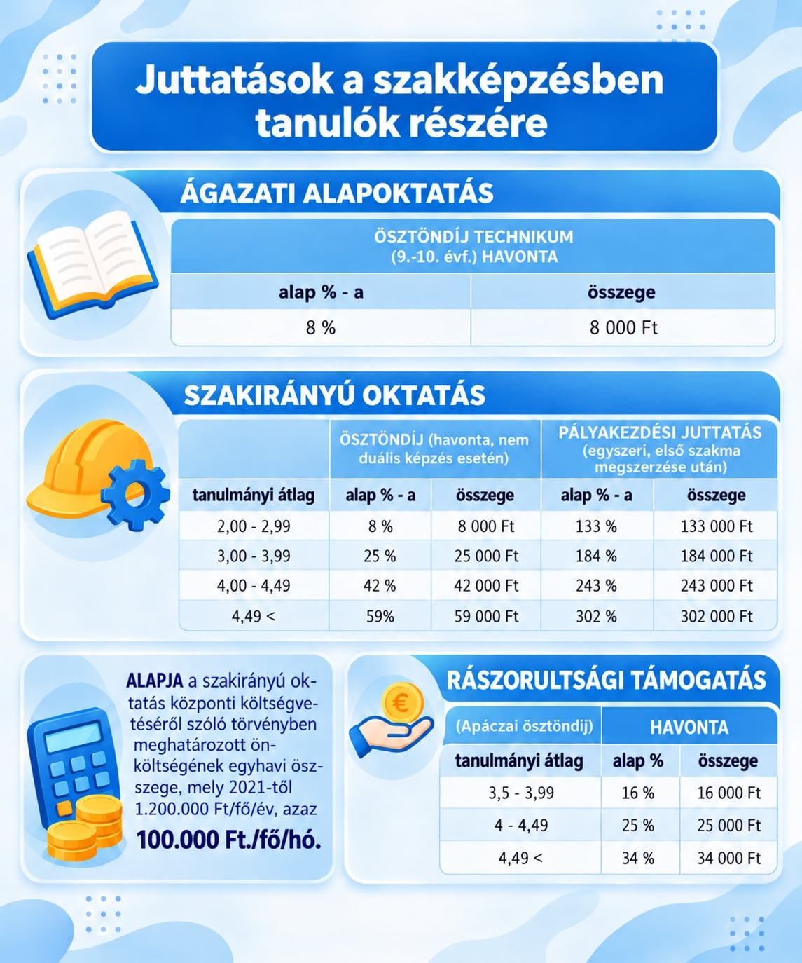

Juttatások a szakképzésben tanulók részére

Slide 7

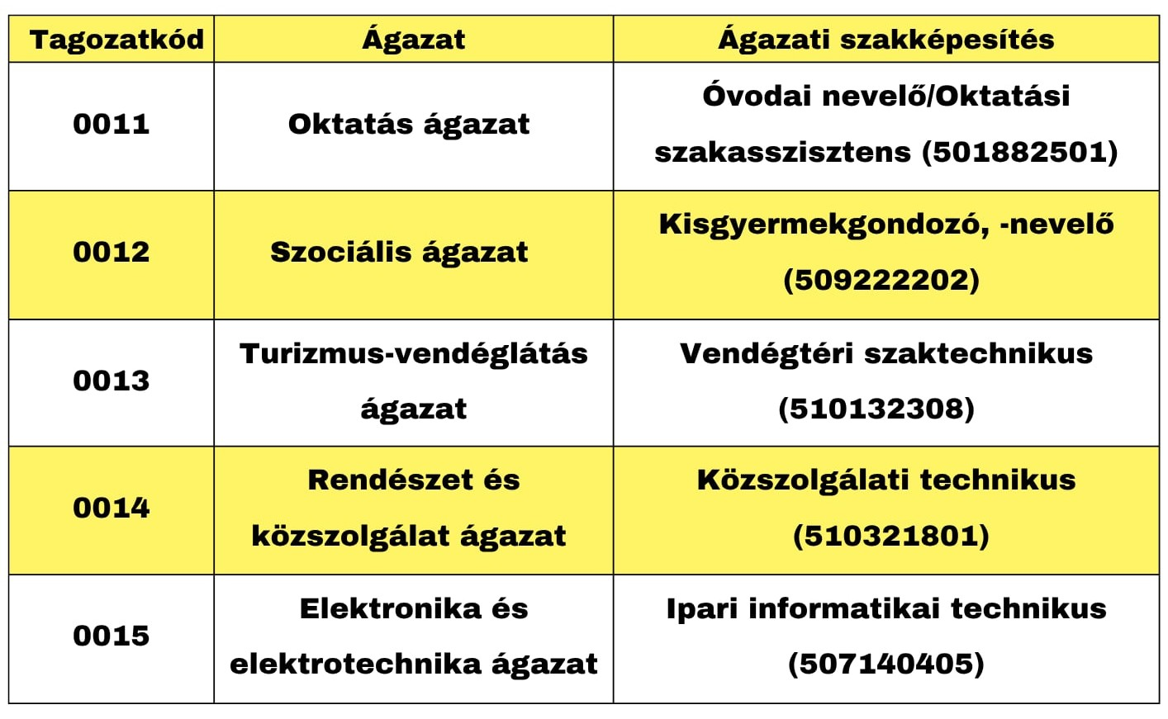

Slide 8



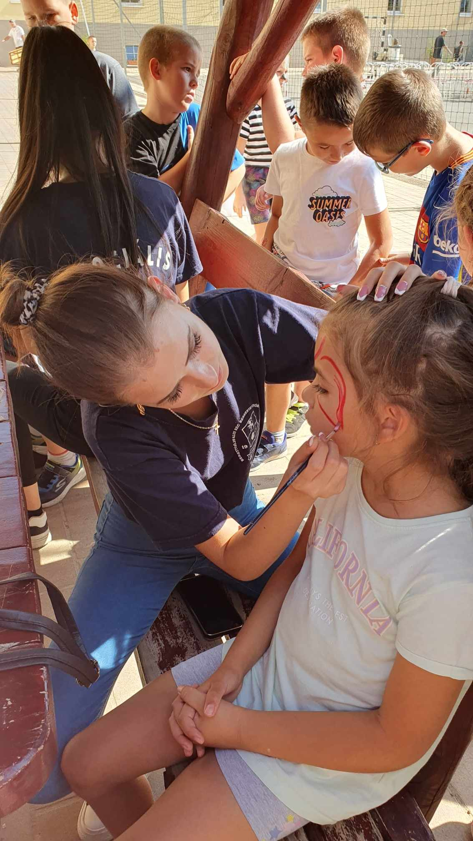

Oktatás ágazat
0011
Óvodai nevelő – okleveles technikus
Az oktatás ágazat új képzése érettségivel és technikus szintű szakma megszerzésével zárul.
Az óvodai nevelő óvodában, gyermekotthonban, lakásotthonban, családi napköziben foglalkoztatott segítő szakember, aki aktívan együttműködik a gyermekek nevelésében az óvodapedagógussal, fejlesztő- és gyógypedagógussal, óvodai dajkával és a szülőkkel.

Slide 9
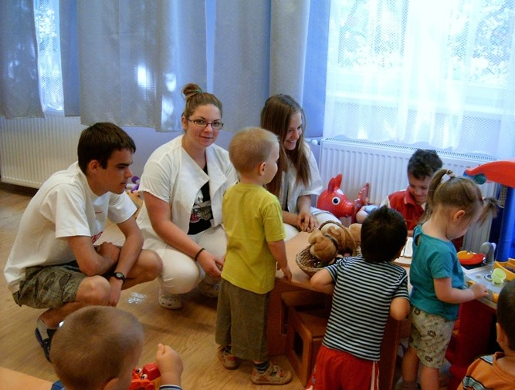
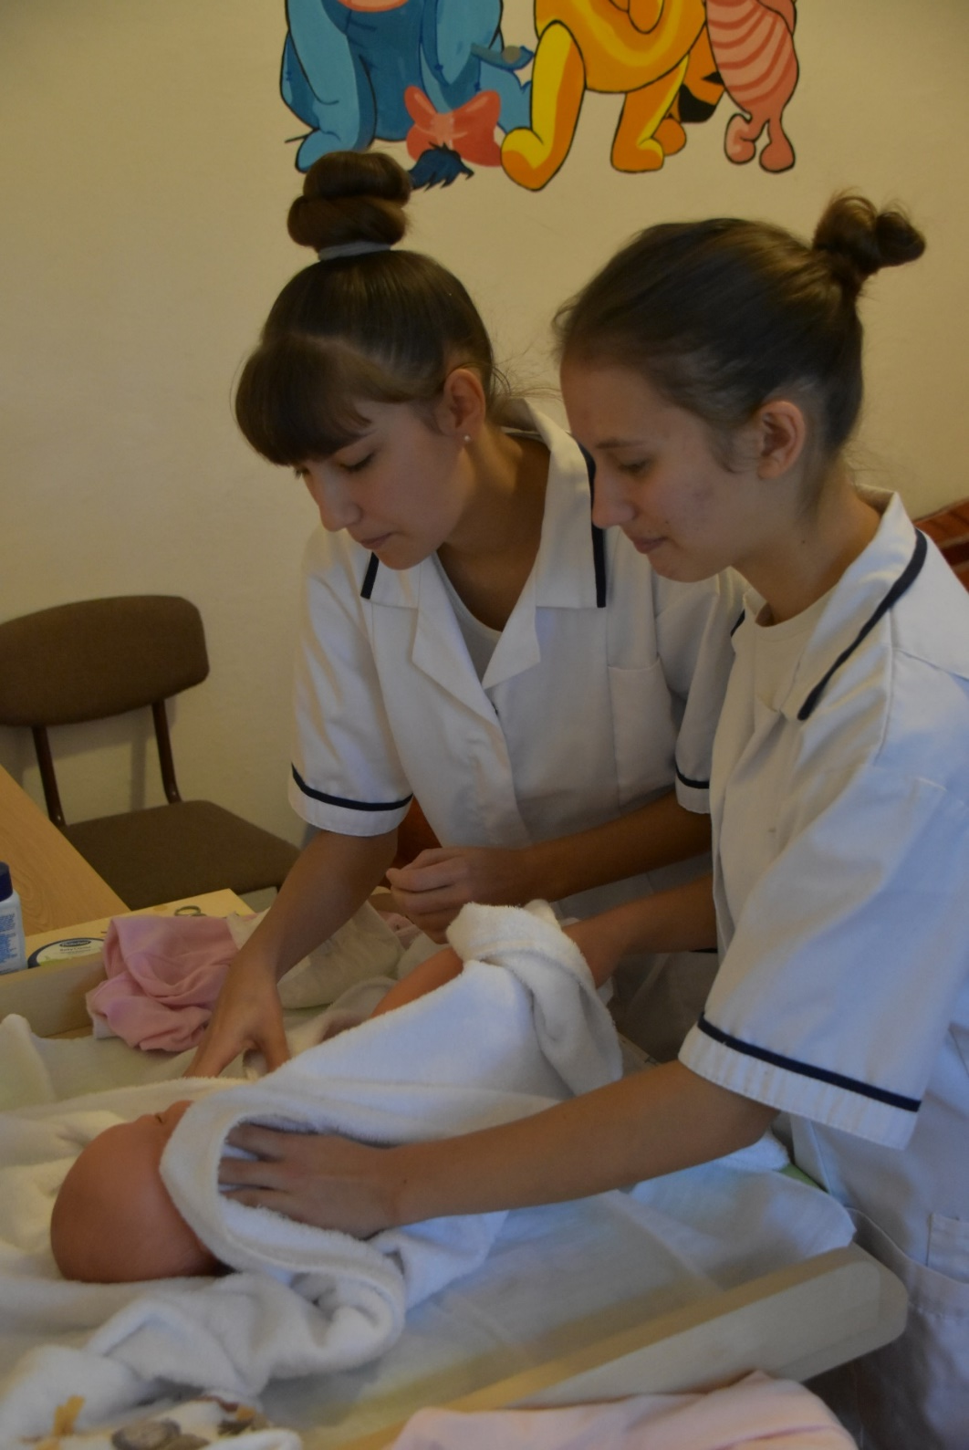
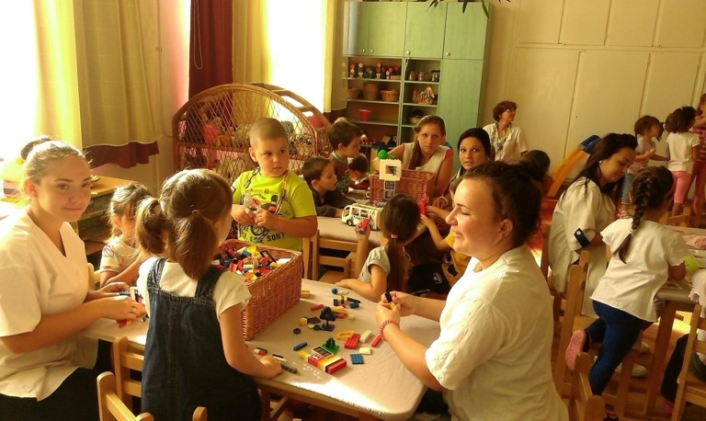
Szociális ágazat
0012
Kisgyermekgondozó, -nevelő
A kisgyermekgondozó, -nevelő feladata elsősorban a gyermekek napközbeni ellátási formáiban (bölcsőde, mini bölcsőde, családi bölcsőde, munkahelyi bölcsőde, alternatív napközbeni ellátás, napközbeni gyermekfelügyelet) és egyéb gyermekjóléti és gyermekvédelmi területen a 0-3 éves korú gyermekek nevelése, gondozása.

Slide 10


Turizmus-vendéglátás ágazat
0013
Vendégtéri szaktechnikus
A vendégtéri szaktechnikus a vendéglátó egységben a beszerzési-raktározási, értékesítési tevékenységet végzi, irányítja. Kialakítja annak üzletpolitikáját és marketing stratégiáját, ápolja az üzleti és vendégkapcsolatokat, folyamatosan gondoskodik a megfelelő árukészletről.

Slide 11
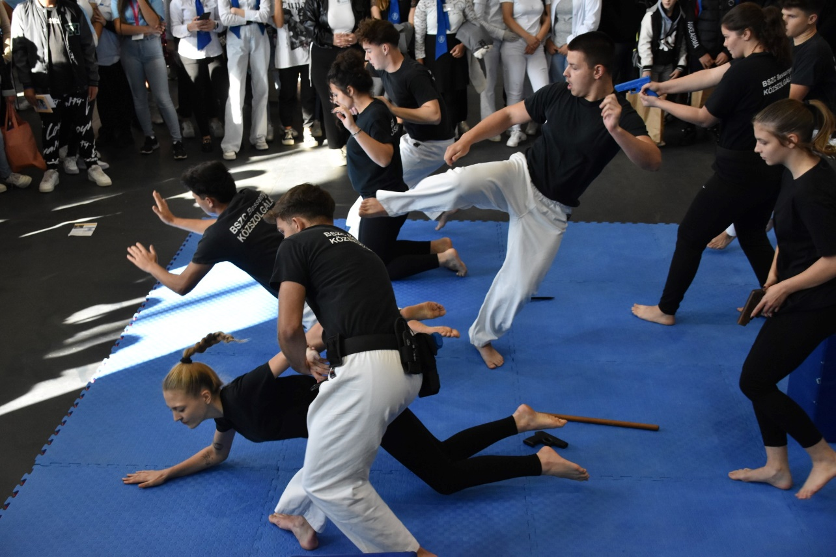
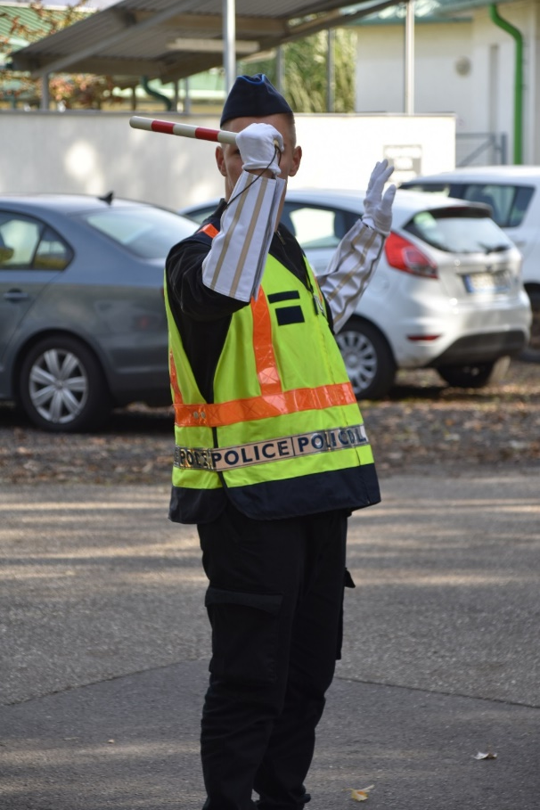
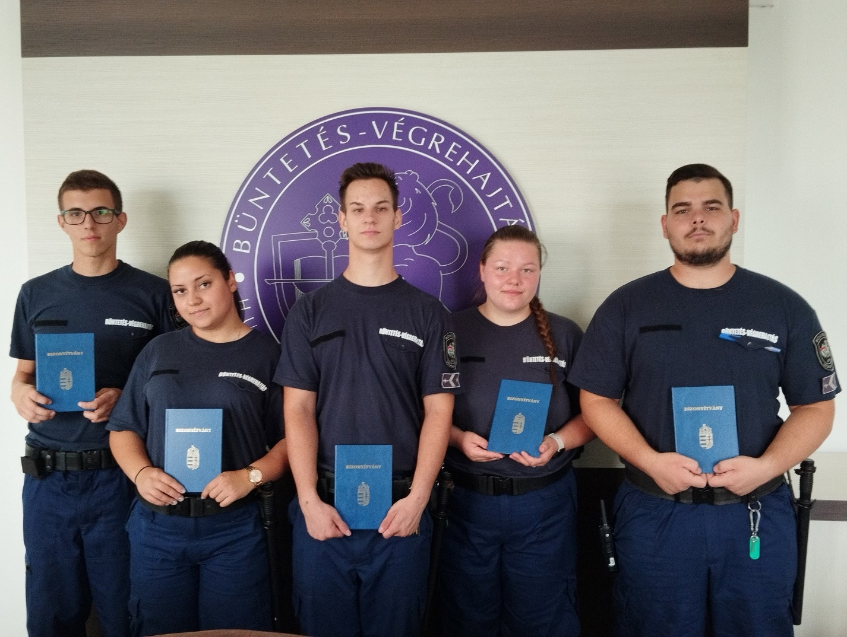
Rendészet és közszolgálat ágazat
0014
Közszolgálati technikus
A közszolgálati technikus a közszolgálat széles szakmai vertikumán belül részletesen megismerkedik a közigazgatási tevékenység-terület szabályaival, sajátosságaival, a rendészeti, a magánbiztonsági tevékenység, valamint a rendvédelmi életpálya sajátosságaival, a leendő választott hivatás fontosabb szakmai elemeivel.

Slide 12
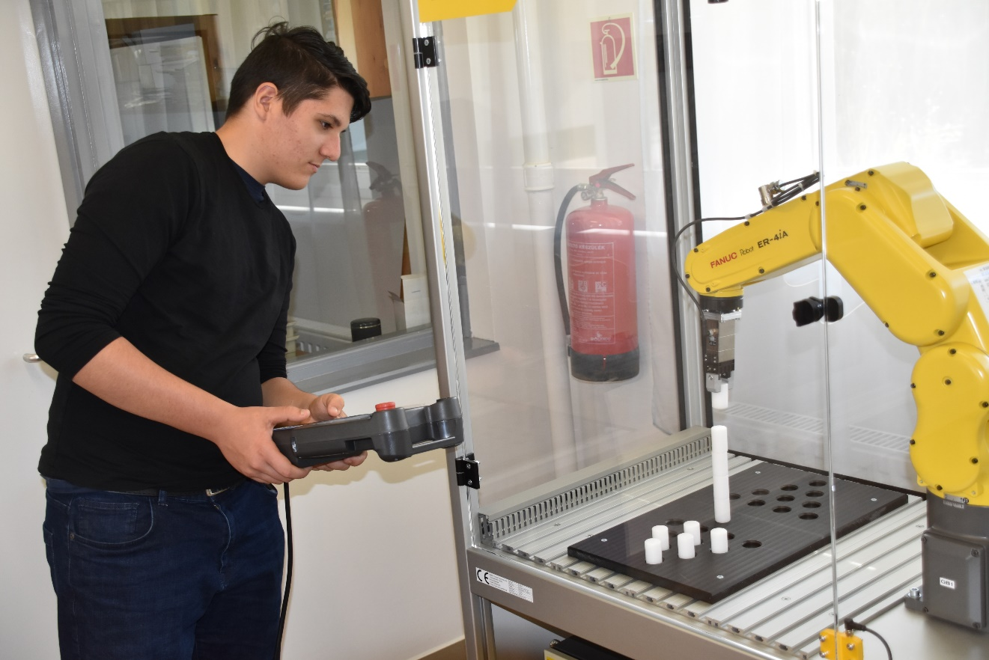
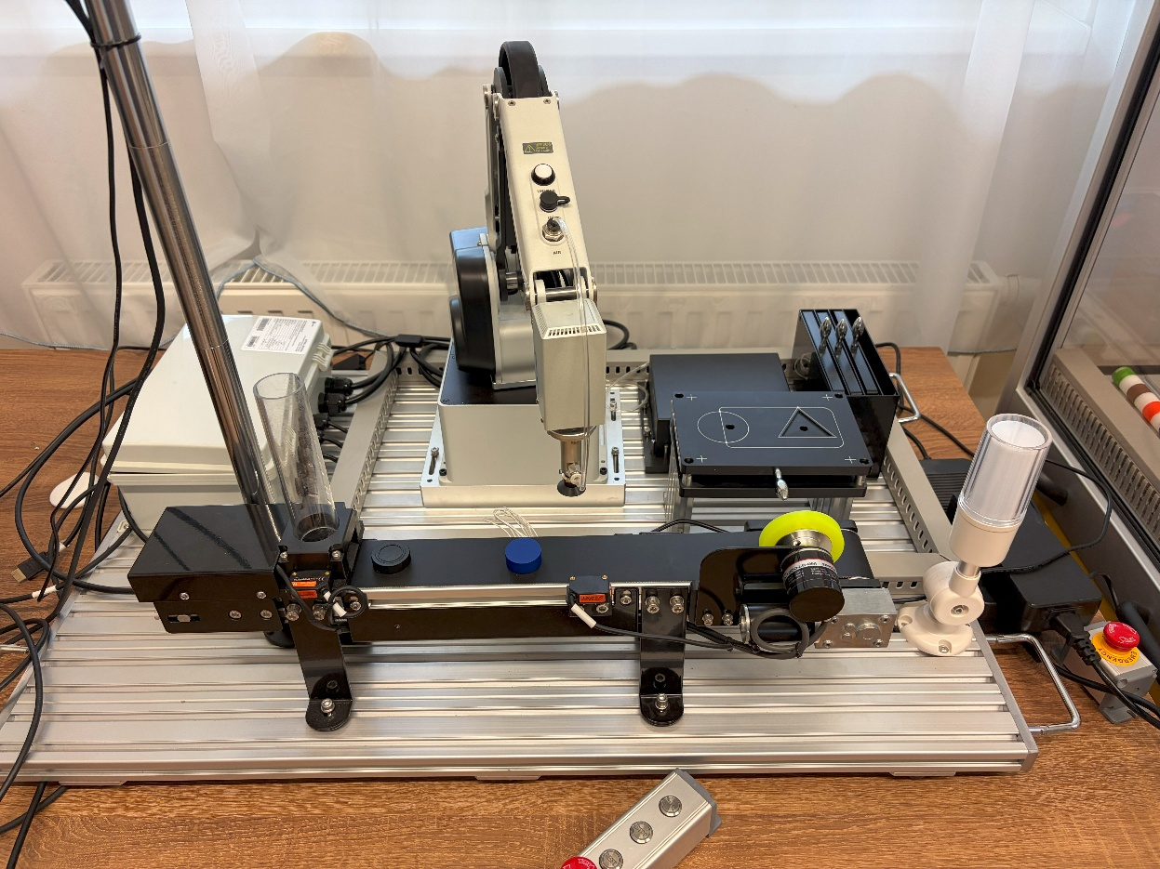
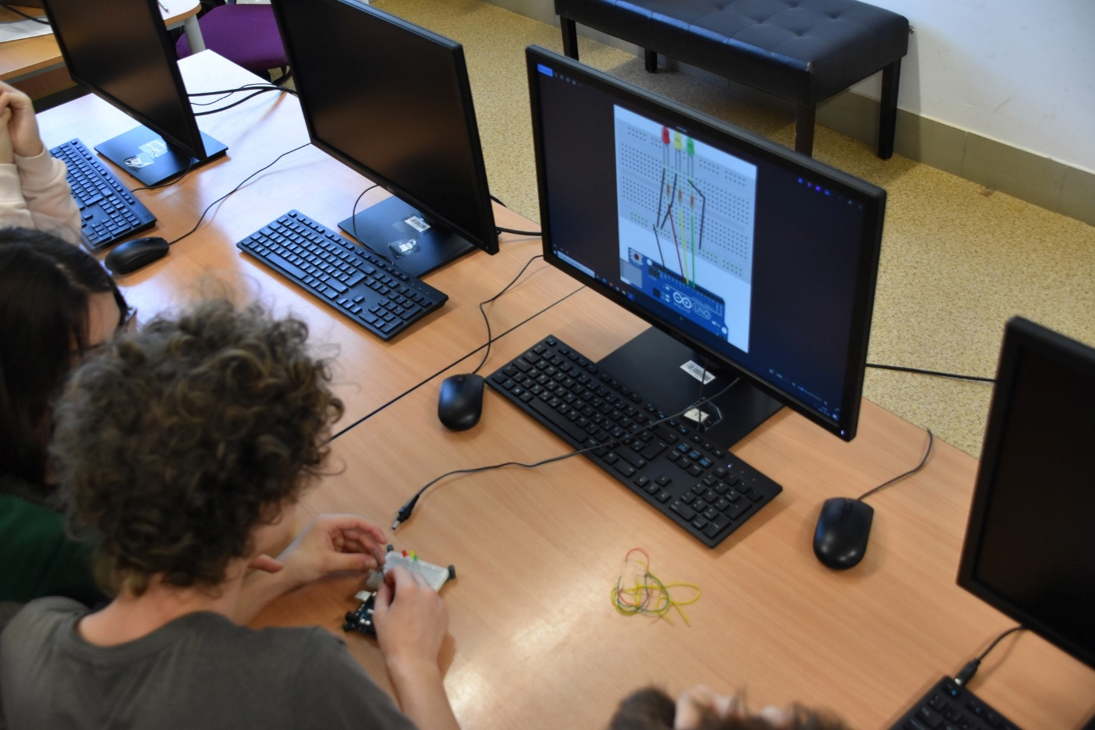
Elektronika és elektrotechnika ágazat
0015
Ipari informatikai technikus
Az ipari informatikai technikus a gyártó és kiszolgáló ágazatok középfokú végzettségű informatikai szakembere. Alapvető feladata ipari környezetben a korszerű számítástechnikai termék-, folyamat- és háttértámogatás biztosítása hardver- és szoftveroldalon egyaránt. Ide tartozik a vezetékes és vezeték nélküli összeköttetések kialakításának megtervezése, koordinálása és fenntartása, alapvető távközlési és hálózati rendszerek üzemeltetése.

Slide 13

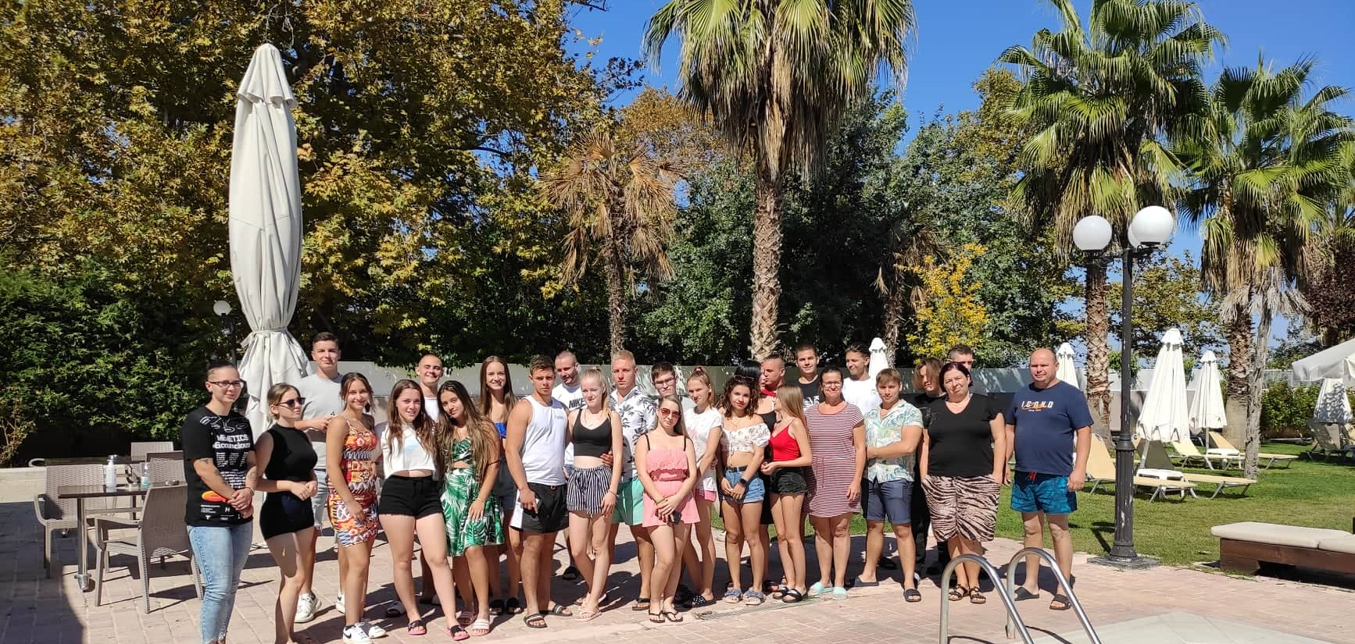
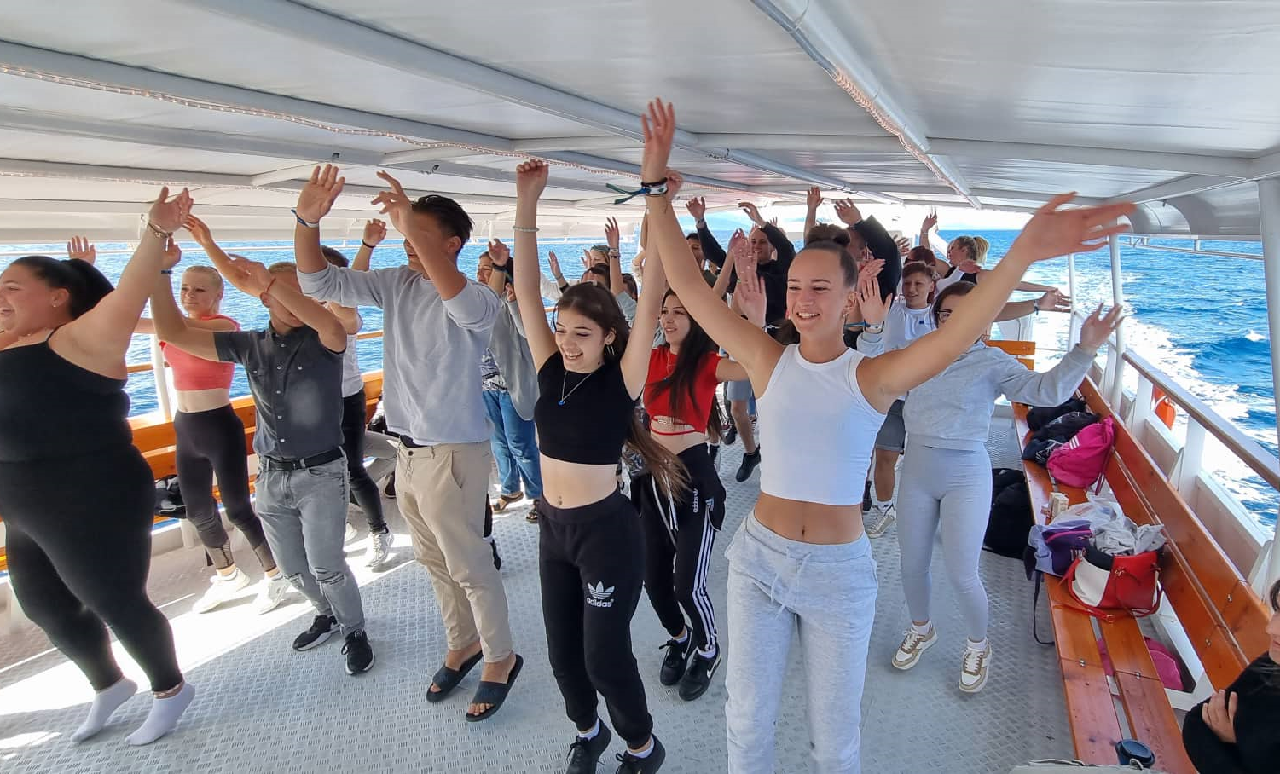
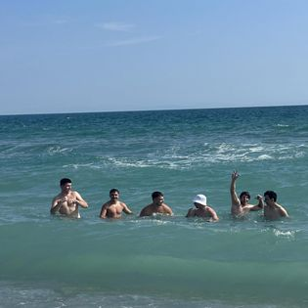
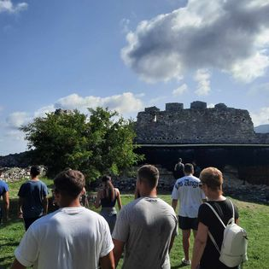
Erasmus program

Slide 14


Bejutás lehetősége:
NINCS felvételi vizsga.
A tanuló 7. év végi és a 8. félévi eredménye alapján az alábbi tantárgyakat figyelembe véve:
  Magyar nyelv és irodalom
  Matematika
  Történelem
  Idegen nyelv
  Biológia/földrajz/testnevelés/digitális kultúra.
Szakképzés = a legjobb döntés!

Slide 15

Nyitott Kapuk Napja: 2026. nov. 04.
2026. nov. 11.
Szeretettel várjuk az érdeklődő nyolcadik osztályos tanulókat és szüleiket!

Slide 16

Köszönöm a megtisztelő figyelmet!

